Slide 1

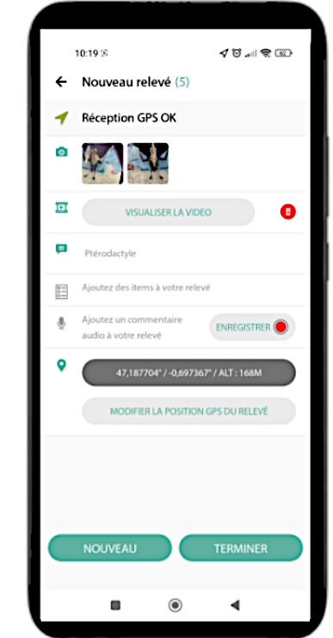
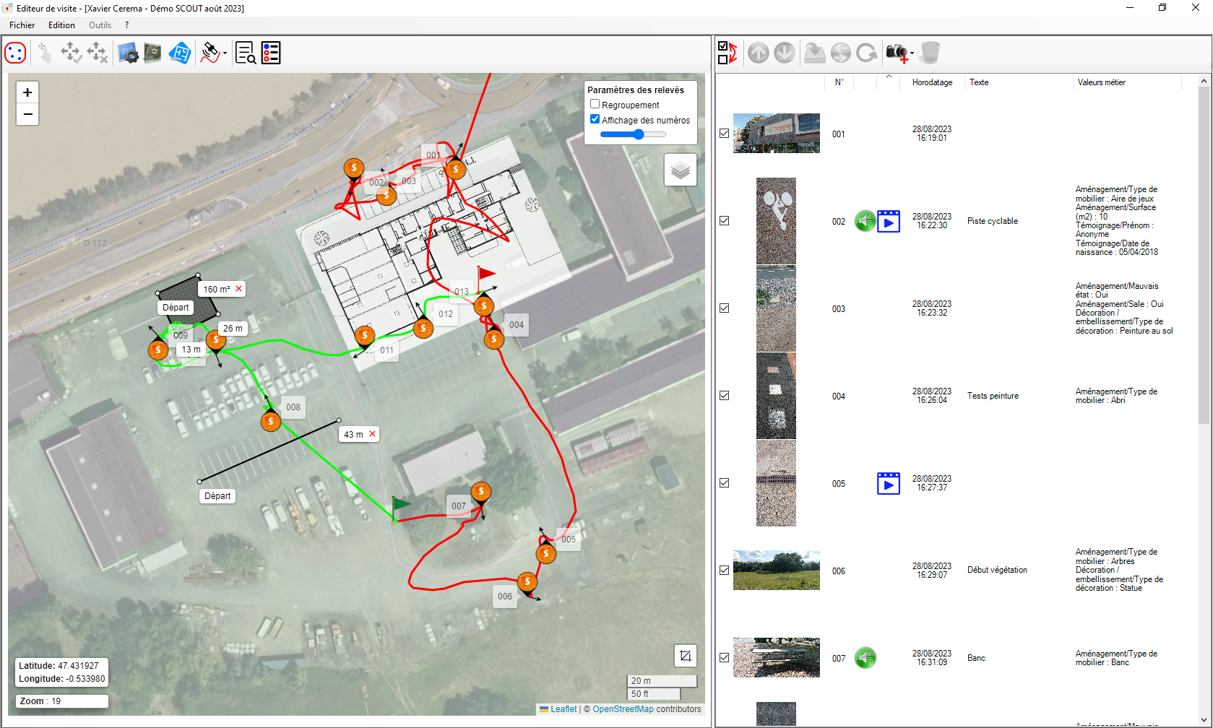





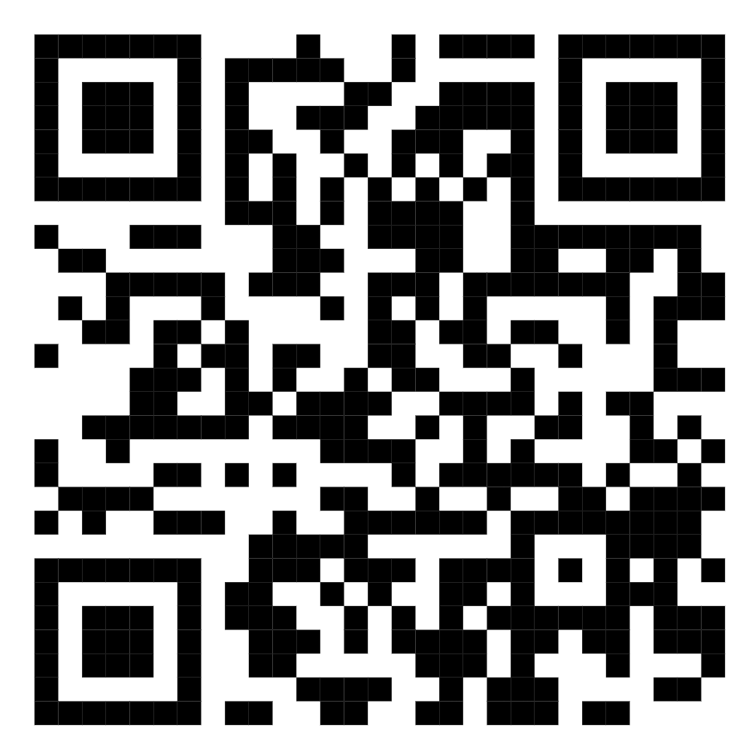


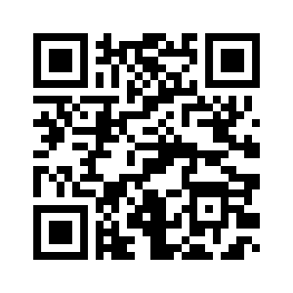
UNE APPLICATION MOBILE GRATUITE
UN LOGICIEL D’EDITION
POST-COLLECTE GRATUIT
Pour faciliter et optimiser
les collectes de données
avec un smartphone
ou une tablette
Pour exploiter en autonomie
les données recueillies
et enrichir les rendus
Photos + orientations
Vidéos
Commentaires texte
Enregistrements audio
Formulaires personnalisés
Positions et itinéraire parcouru
Affichage cartographique
+ outils associés
Ajout de relevés virtuels
Génération automatique de rapports
Edition des données
Exports tableurs et SIG
Création de formulaires
Téléchargez l’application ici
ou tapez « SCOUT Cerema » sur
Visualisez une vidéo de démonstration ici

Slide 2





Qui utilise SCOUT ?
Plusieurs milliers d’utilisateurs actifs en France et à l’international ont adopté SCOUT :
Collectivités territoriales
  Conseils Départementaux,
  Communautés d’agglomération,
  Villes et métropoles, …
Services de l’état
Sociétés privées
Associations, fédérations et particuliers
❞
SCOUT est devenu en quelques mois un outil indispensable pour l’établissement des PV de constats et les prises de décision découlant
❞
Reconnaissance d’ouvrages d’art
Etudes d’accessibilité
Etudes d’aménagement
(cyclable, urbain, routier, etc)
Diagnostics en marchant
Diagnostic post aléa
Relevé de marques d’inondation
Repérage de friches
Visites simplifiées comparées
Inventaires écologiques
Contrôle d’équipements
Suivi de chantier
Etudes participatives
Collectes d’opportunités
Et plein d’autres !
Exemples d’utilisation de SCOUT :
❞
(…) toutes mes félicitations
pour cette application
qui m’impressionne
par sa simplicité (apparente),
son efficacité
et surtout derrière son éditeur dédié (…)
❞
❞
Formidable pour cartographier des événements
Rejoignez
la communauté SCOUT
❞
https://www.expertises-territoires.fr/jcms/pl1_6664/fr/scout
Une question ? Contacter l’équipe : Scout@cerema.fr

